Slide 1


LAURA VANESSA SANCHEZ MANTILLA
Gerente

Slide 2

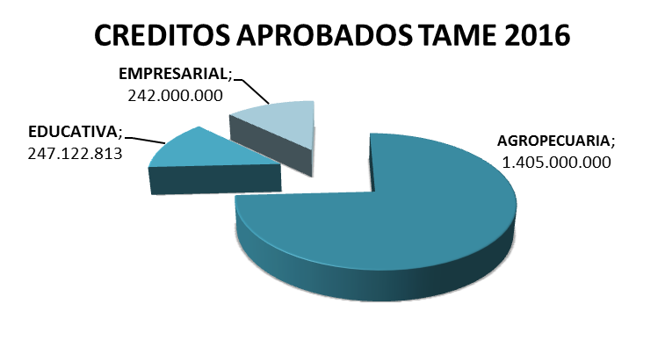
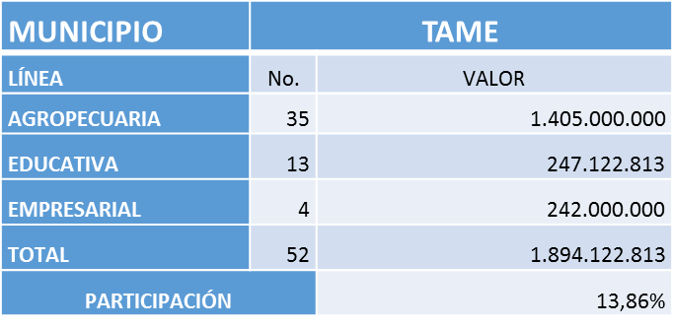
COLOCACIÓN DE CRÉDITOS DE LAS DIFERENTES LÍNEAS
MUNICIPIO DE TAME 2016

Slide 3
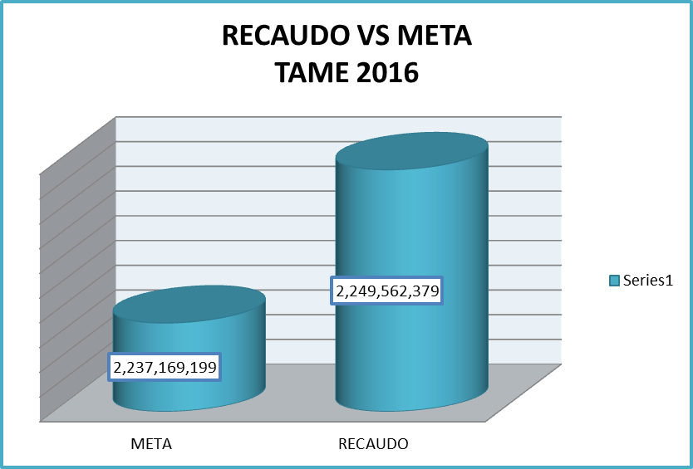
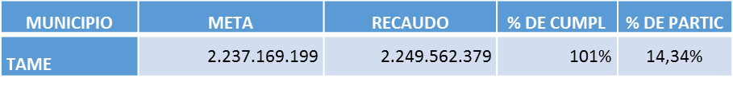
RECAUDO 2016

Slide 4
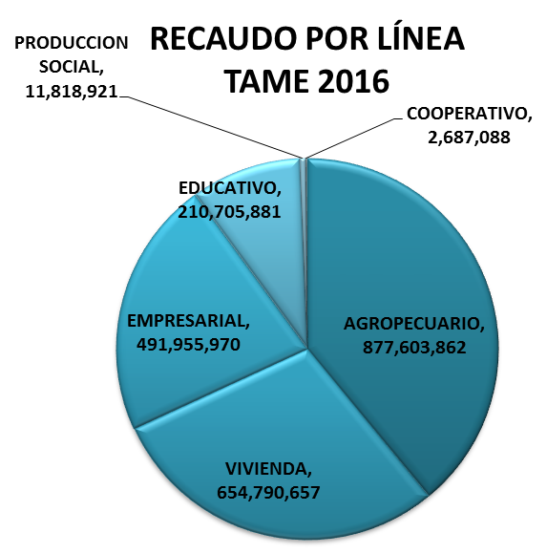
TAME
LÍNEA | VALOR
AGROPECUARIO | 877.603.862
VIVIENDA | 654.790.657
EMPRESARIAL | 491.955.970
EDUCATIVO | 210.705.881
PRODUCCIÓN SOCIAL | 11.818.921
COOPERATIVO | 2.687.088
Total | 2.249.562.379

Slide 5
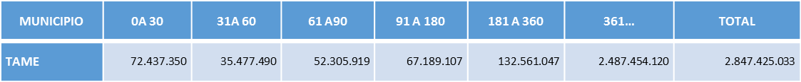
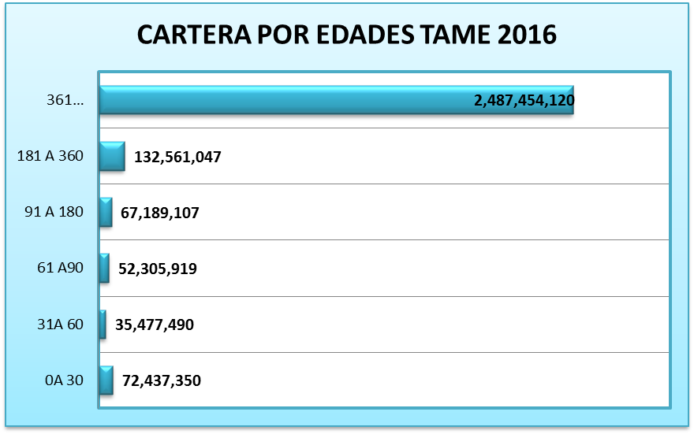
CARTERA POR EDADES DE MORA

Slide 6
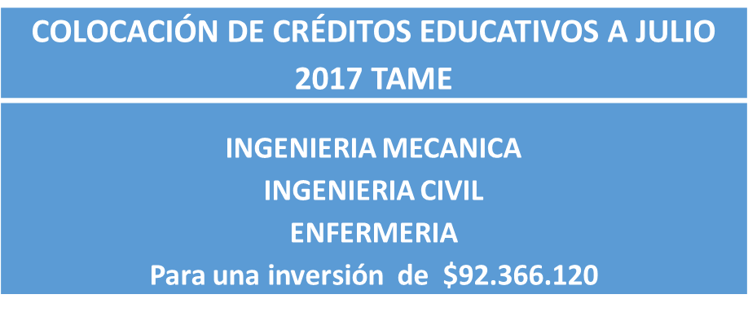
GESTIÓN VIGENCIA 2017

Slide 7
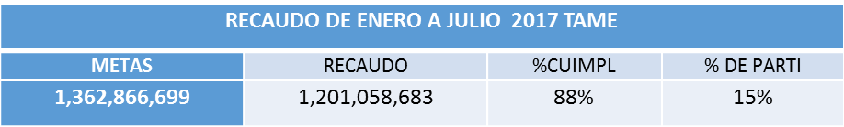
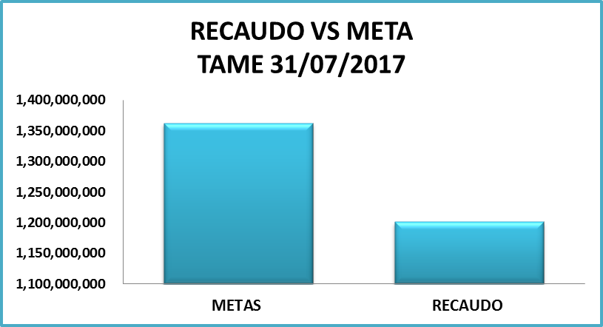
RECAUDO

Slide 8
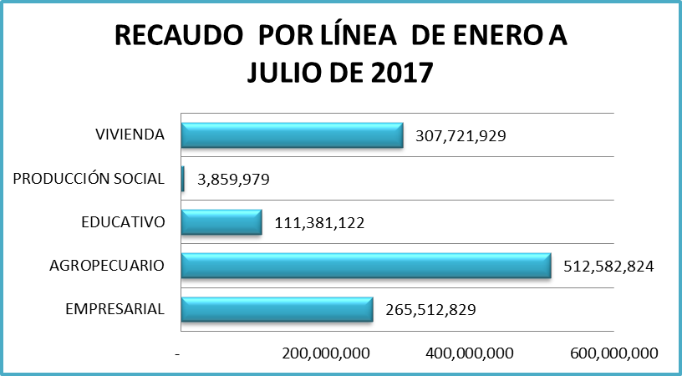
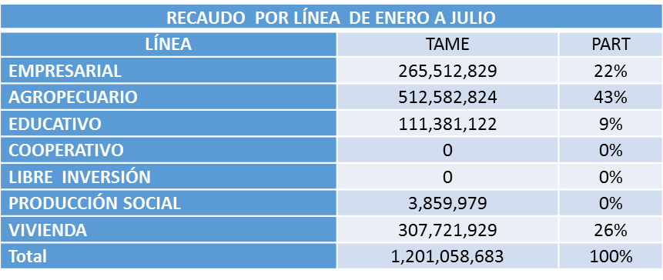

Slide 9
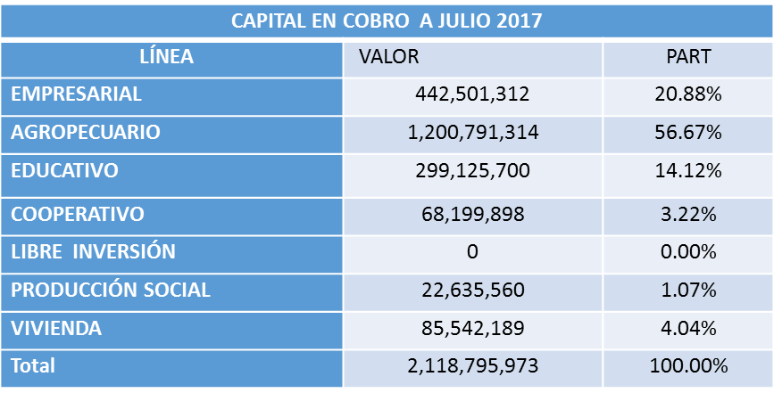
CARTERA EN COBRO JURÍDICO

